Slide 1
BÀI 1: LỊCH SỬ,TRUYỀN THỐNG CỦA LỰC LƯỢNG VŨ TRANG NHÂN DÂN VIỆT NAM
Trường: THPT Lạng Giang Số 2
GV: Vũ Thị Hồng Nhung

Slide 2
Quan sát hình 1.1 và cho biết: Lực lượng vũ trang nhân dân Việt Nam gồm những thành phần nào?

Slide 3
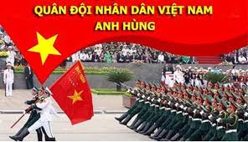
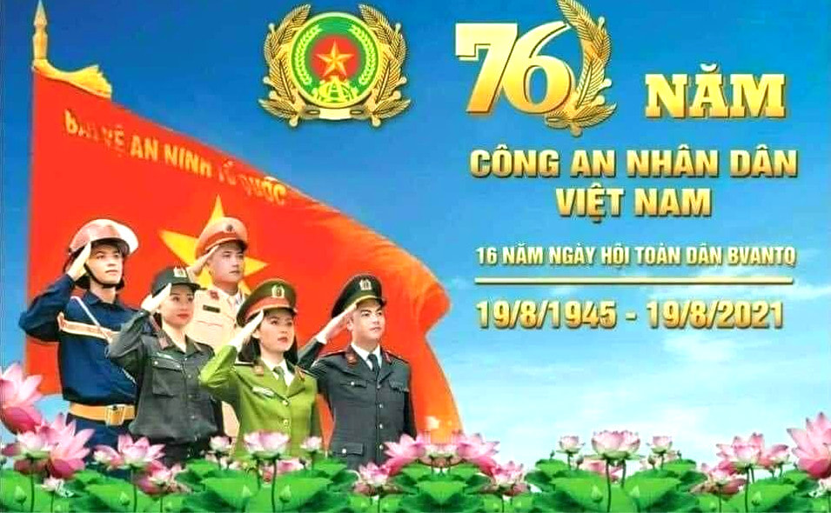
LỰC LƯỢNG
VŨ TRANG NHÂN DÂN VIỆT NAM

Slide 4
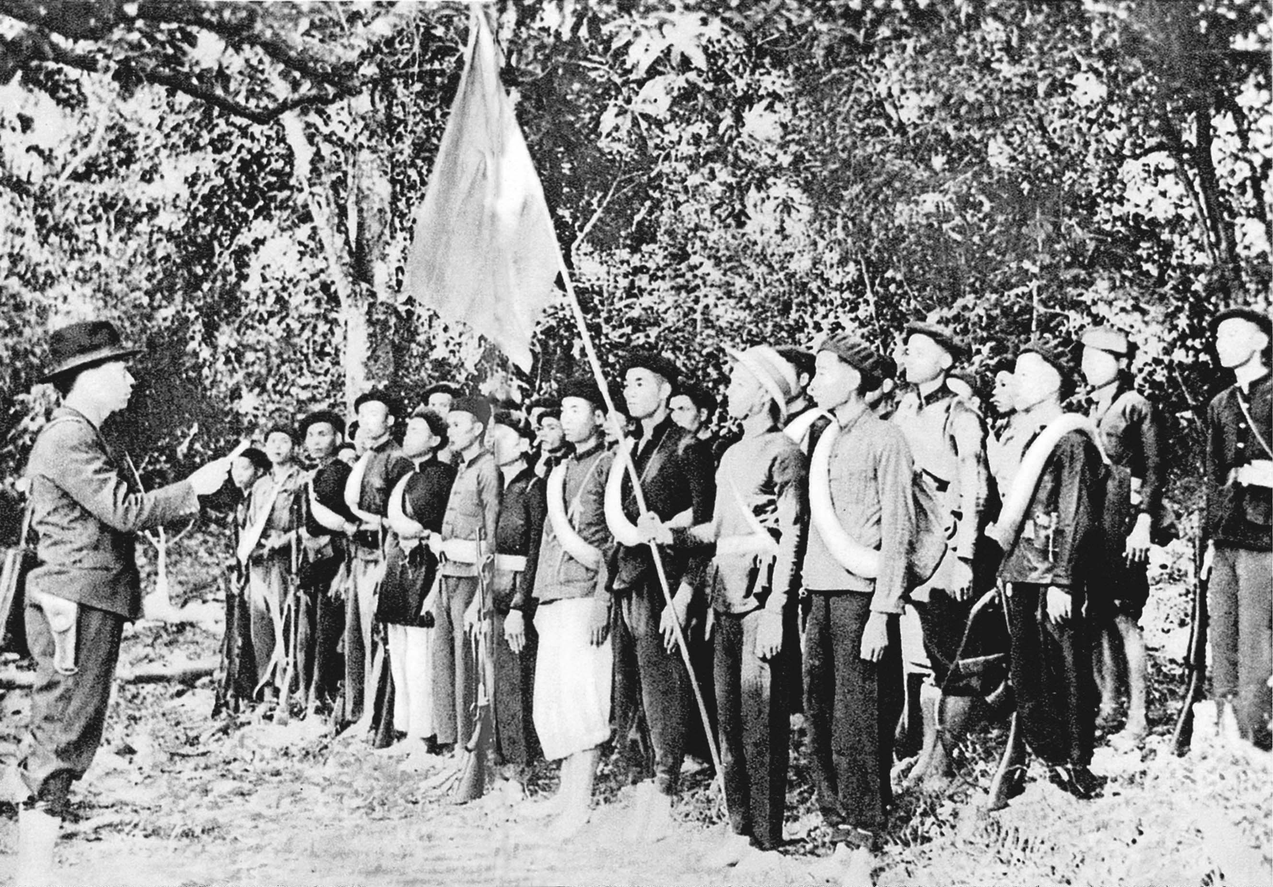
I. LỊCH SỬ, BẢN CHẤT, TRUYỀN THỐNG CỦA QUÂN ĐỘI NHÂN DÂN VIỆT NAM
1. Lịch sử Quân đội nhân dân Việt nam
a). Những năm đầu cách mạng (1930-1945):
+ Trong quá trình phát triển phong trào cách mạng của quần chúng các đội vũ trang đã ra đời: Tự vệ đỏ, Du kích Nam Kì, Du kích Bắc Sơn, các đội Cứu quốc quân,... Đó là nền móng đầu tiên của LLVT cách mạng, của quân đội cách mạng nước ta.
- Ngày 22/12/1944 Đội Việt Nam Tuyên truyền Giải phóng quân được thành lập, đây là tổ chức tiền thân của Quân đội nhân dân Việt nam
- Tháng 4 năm 1945, Đảng quyết định hợp nhất các tổ chức vũ trang cả nước thành lập Việt Nam Giải Phóng Quân.
- Nghệ thuật quân sự: Lối đánh du kích, bí mật, nhanh chóng, di chuyển linh hoạt.

Slide 5
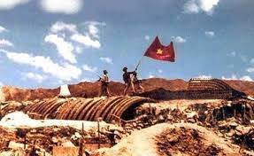
b). Trong kháng chiến chống thực dân Pháp (9/1945 - 1954)
- Tháng 11/1945 :Vệ Quốc Đoàn
- Tháng 5/1946: Quân đội Quốc gia Việt Nam
- Từ 1951 đến nay: Quân đội nhân dân Việt Nam
- Quân đội chiến đấu, chiến thắng: + Chiến thắng Việt Bắc thu đông 1947. + Chiến dịch biên giới (1950), Tây Bắc 1952, Thượng Lào 1953. + Đông xuân 1953-1954, Điện Biên Phủ 1954
- Nghệ thuật quân sự: + Vận dụng lối đánh du kích, quy mô cấp tiểu đội, trung đội, đại đội, từng bước trưởng thành đánh địch trên quy mô cấp tiểu đoàn, trung đoàn, đại đoàn và chiến dịch.

Slide 6
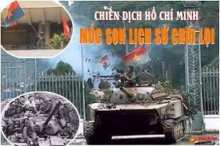
c). Trong kháng chiến chống Mỹ cứu nước 1954 - 1975
- QĐND phát triển mạnh: + Các quân chủng, binh chủng ra đời. + Hệ thống nhà trường quân đội được xây dựng. + Có lực lượng hậu bị hùng hậu, một lớp thanh niên có sức khoẻ, có văn hoá vào quân đội theo chế độ NVQS.
+ QĐND cùng nhân dân đánh bại các chiến lược “Chiến tranh đặc biệt”, “Chiến tranh cục bộ”, “Việt Nam hoá chiến tranh” của đế quốc Mĩ. + Đánh thắng 2 cuộc chiến tranh phá hoại bằng không quân, hải quân của Mỹ bảo vệ miền bắc XHCN. + Mùa xuân 1975 quân dân ta mowe cuộc tấn công và nổi dậy mùa xuân giải phóng miền nam thống nhất đất nước.
- Nghệ thuật quân sự: Có sự phát triển, từng bước thực hiện các trận đánh lớn, tác chiến hiệp đồng quân chủng, binh chủng.

Slide 7
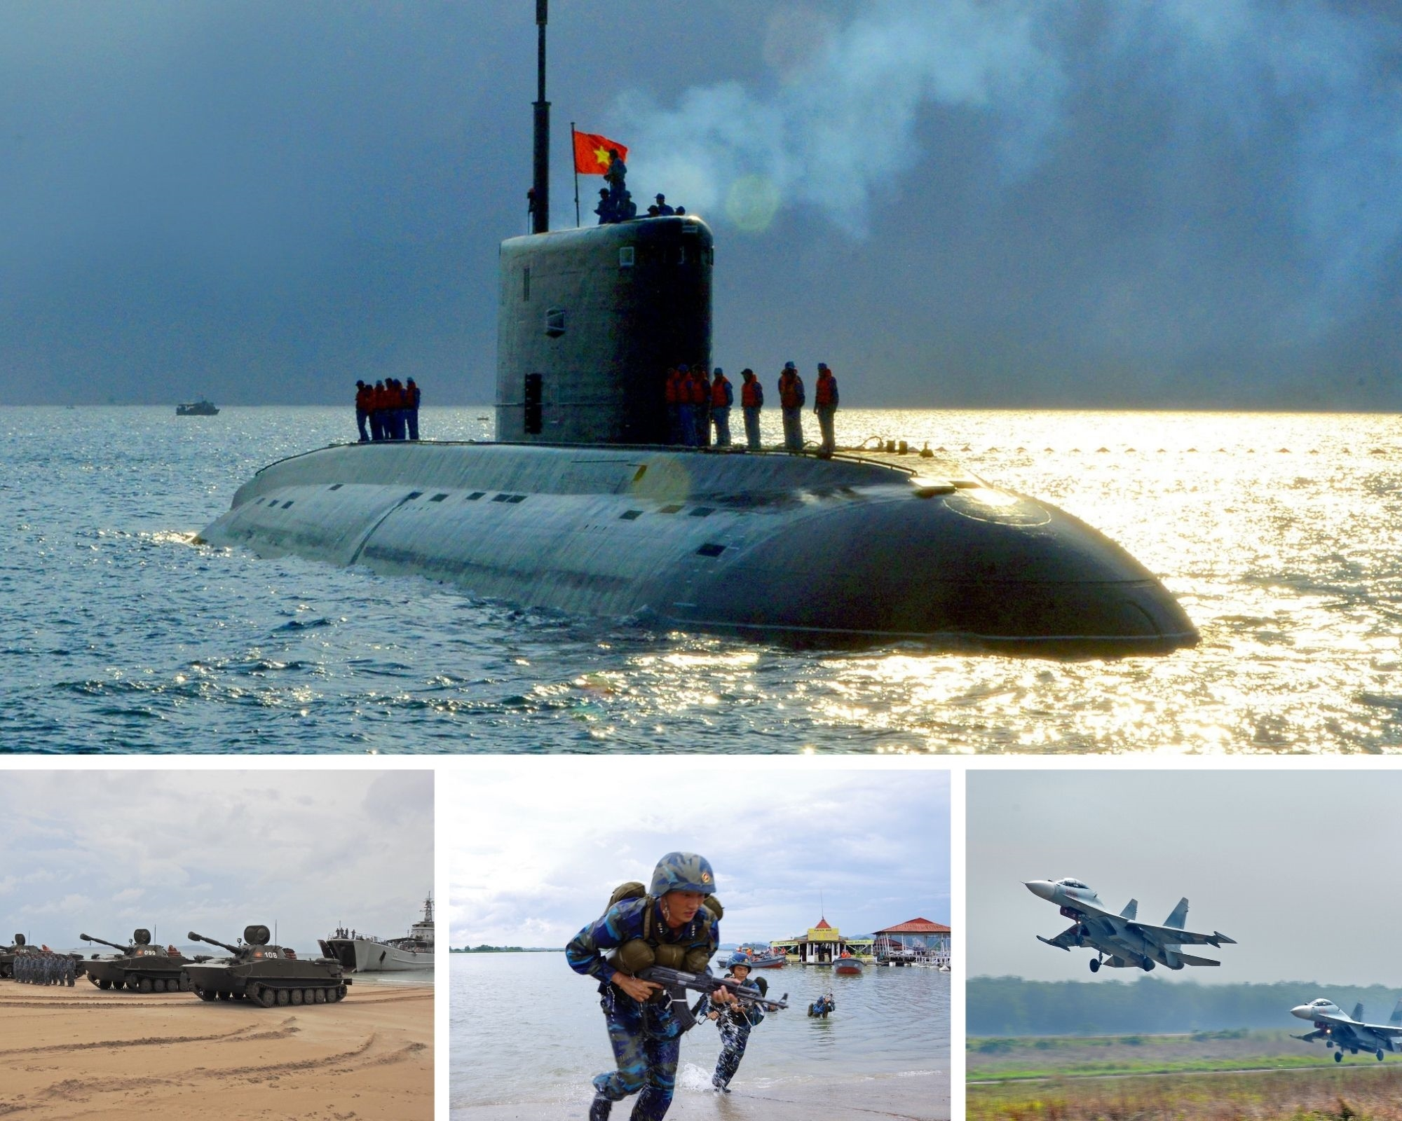
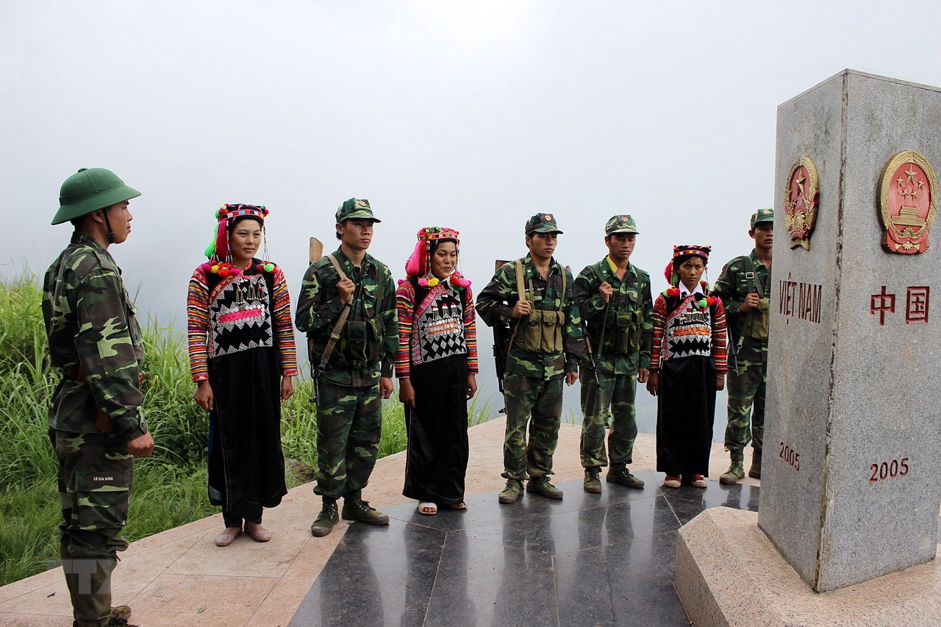
d). Sau khi đất nước thống nhất:
- Xây dựng theo hướng cách mạng, chính quy, tinh nhuệ, từng bước hiện đại.
- Bảo vệ vững chắc độc lập, chủ quyền, thống nhất, toàn vẹn lãnh thổ của Tổ quốc.
- Giữ gìn môi trường hòa bình, ổn định để xây dựng và phát triển đất nước

Slide 8
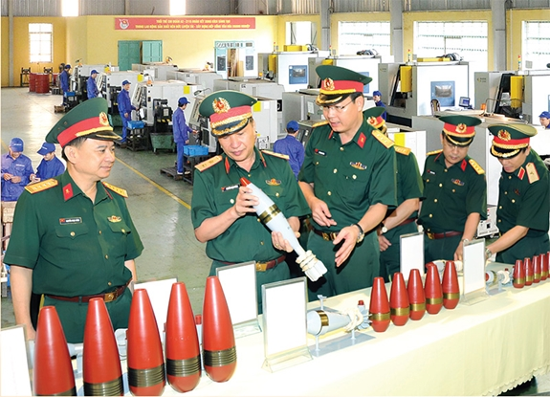
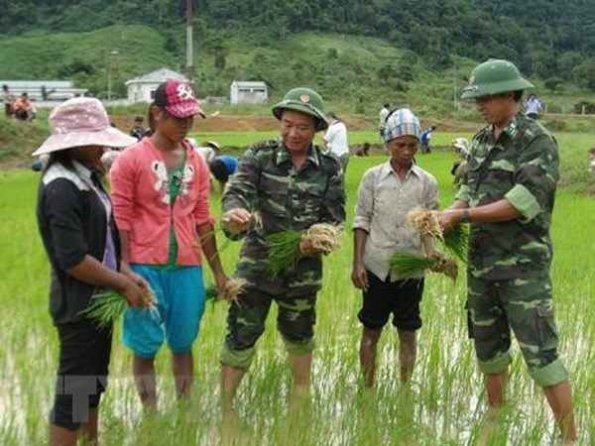
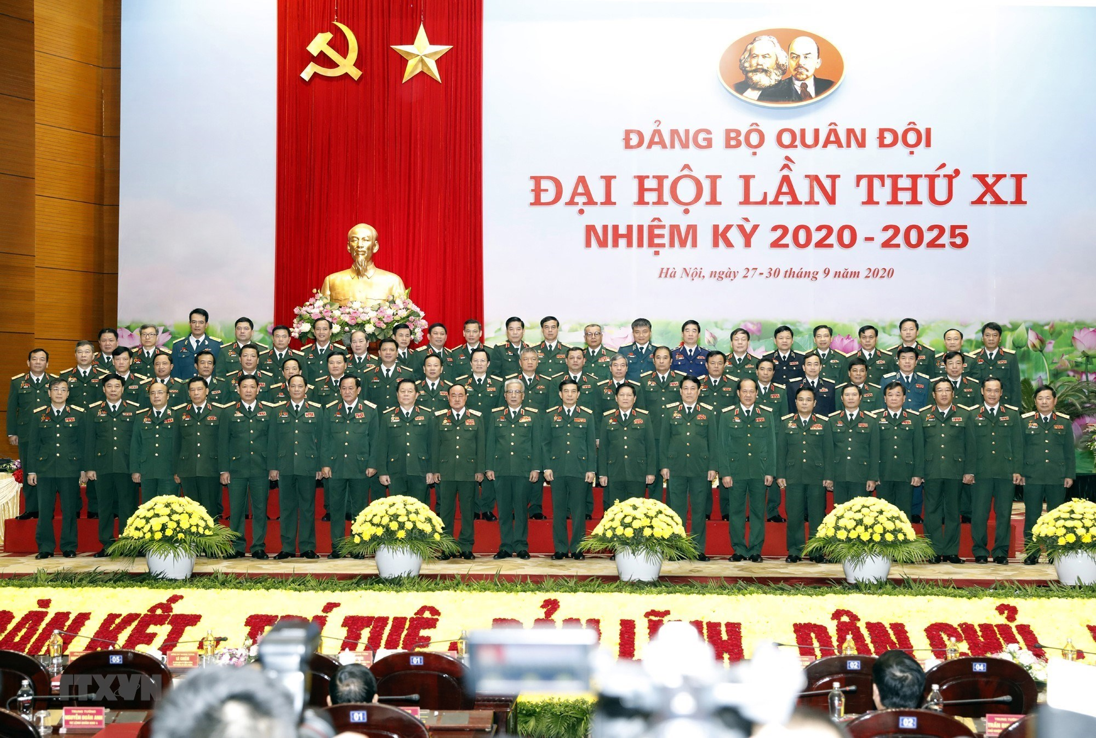
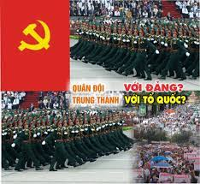
2. Bản chất của Quân đội nhân dân Việt nam

Slide 9
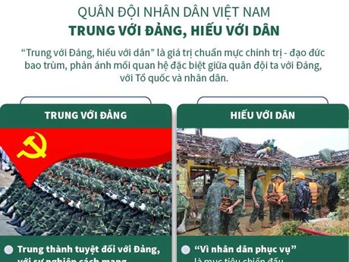
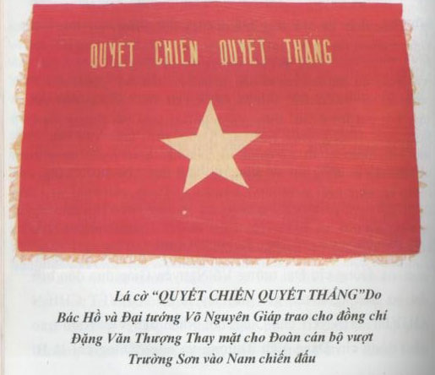
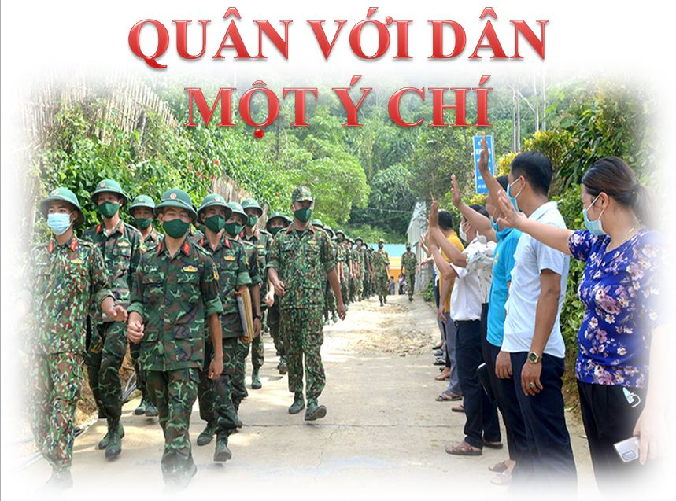
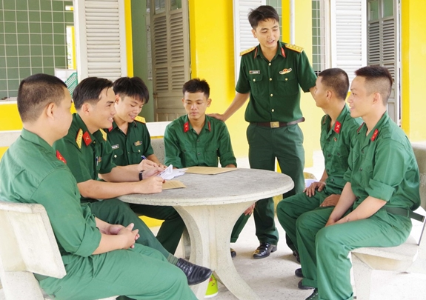
3. Truyền thống Quân đội nhân dân Việt nam

Slide 10
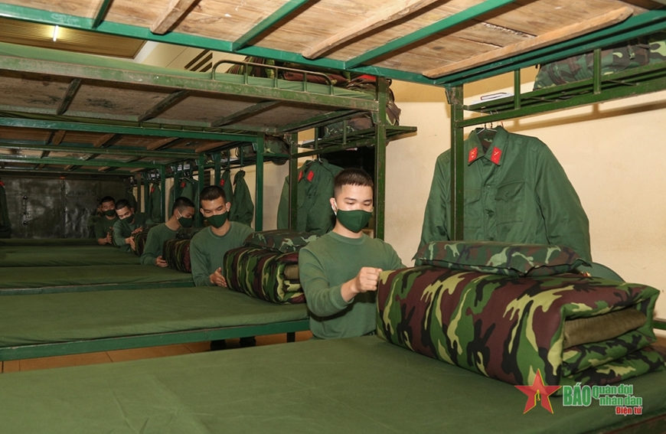
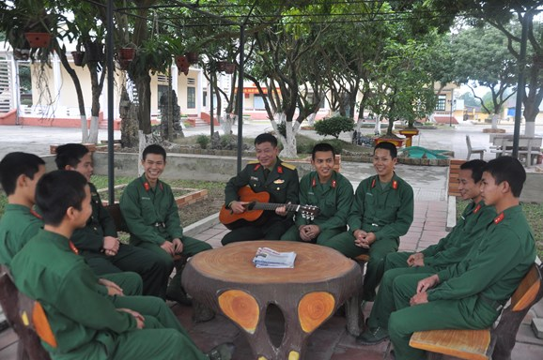
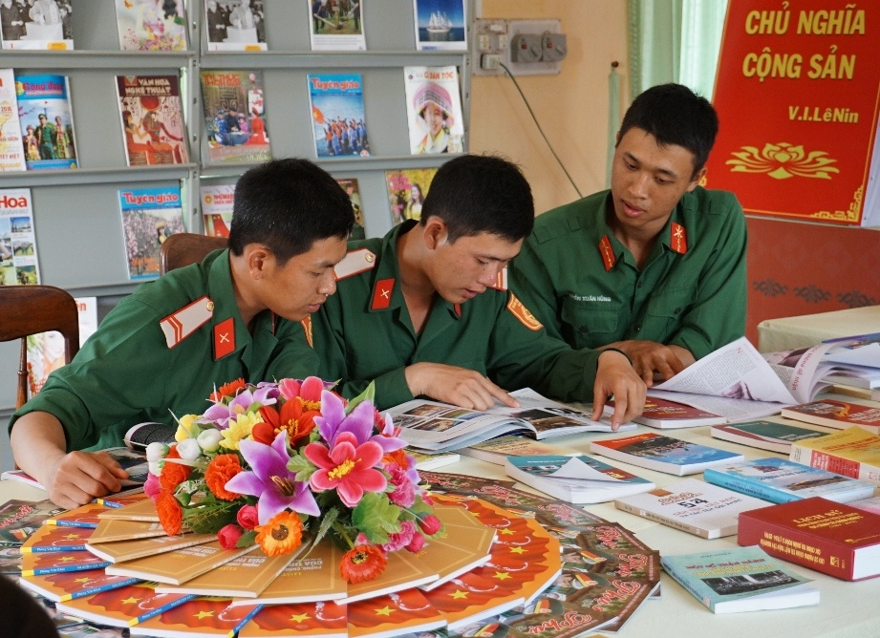
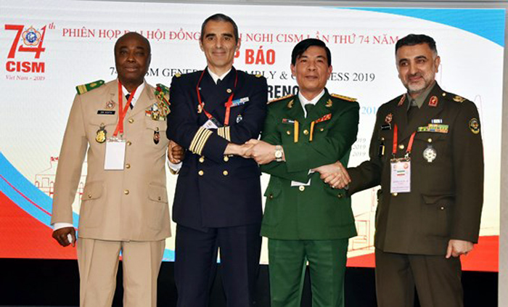
3. Truyền thống Quân đội nhân dân Việt nam

Slide 12
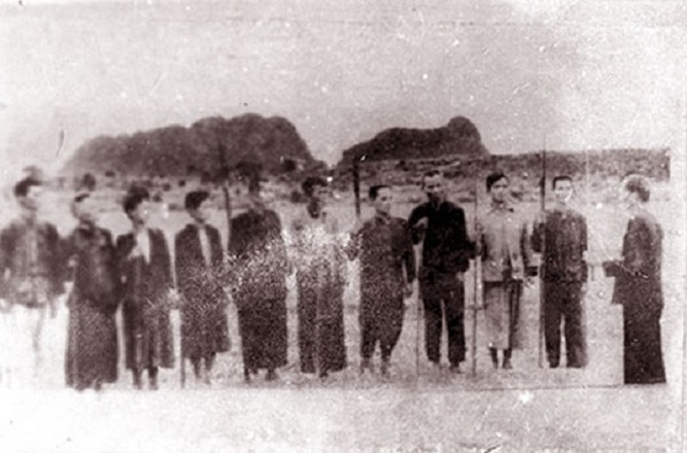
II. LỊCH SỬ, BẢN CHẤT, TRUYỀN THỐNG CỦA CÔNG AN NHÂN DÂN VIỆT NAM
1. Lịch sử Công an nhân dân Việt nam
a). Thời kỳ hình thành 1930 - 1945:
- Đội tự vệ cứu quốc; Đội danh dự trừ gian; Đội trinh sát; Đội hộ lương diệt ác. => Đây là các tổ chức tiền thân của lực lượng CAND cùng nhân dân tham gia khởi tổng nghĩa giành chính quyền, Đồng thời bảo vệ thành công ngày quốc khánh nước Việt Nam DCCH (2/9/1945)
- Nhằm ngăn chặn, làm thất bại các hoạt động phá hoại của địch, bảo vệ thành quả CM.
- Ngày 19/8/1945 Công an nhân dân Việt Nam được thành lập.
- Ở Bắc bộ đã thành lập: sở liêm phóng và sở cảnh sát.
- Ở Trung bộ thành lập Sở trinh sát
- Ở Nam bộ thành lập Quốc gia tự vệ cuộc.
- Ở các tỉnh thành lập: Ti liêm phóng và Ti cảnh sát.

Slide 13
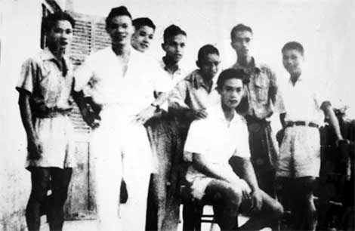
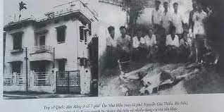
b). Trong kháng chiến chống thực dân Pháp 9/1945 - 1954
- 1946 Chủ tịch Hồ Chí Minh kí sắc lệnh 23-SL hợp nhất sở Cảnh sát và sở Liêm phóng toàn quốc thành Việt Nam Công an Vụ.
- Đầu năm 1947, nha CATW được chấn chỉnh về tổ chức gồm: Văn phòng, Ti điệp báo. Ti chính trị, Bộ phận an toàn khu.
- Ngày 28/2/1950, sát nhập bộ phận tình báo quân đội vào nha CA
* Nhiệm vụ của CAND:
* Chiến công của CAND: Vụ án số 7 pố Ôn Như Hầu (âm mưu câu kết của Đại Việt và Việt Nam Quốc dân Đảng với quân đội Pháp. Âm mưu của hai đảng này nhằm khi quân Pháp diễu binh mừng Quốc khánh Pháp ngày 14 tháng 7, sẽ ném lựu đạn vào đoàn lính da đen duyệt binh, sau đó Pháp sẽ vu cho chính quyền Việt Nam tấn công quân Pháp, tạo cớ cho Pháp bao vây các cơ quan trung ương, bắt cán bộ lãnh đạo và nhân viên chính phủ, lật đổ chính phủ Việt Nam Dân chủ Cộng hòa, nhân dịp đó Đại Việt và Quốc dân Đảng sẽ tuyên bố đảo chính, lập chính phủ mới).

Slide 14
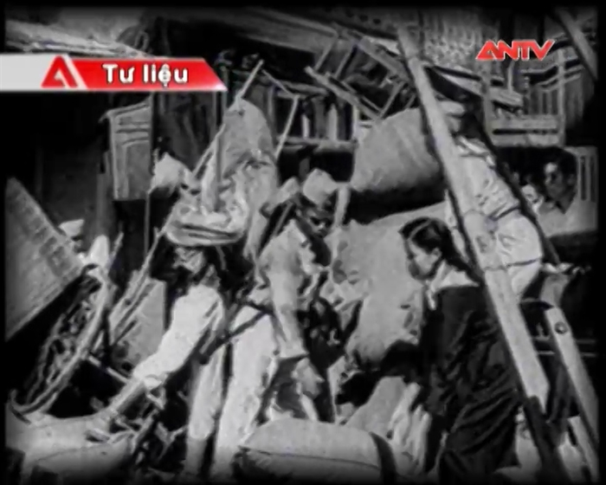
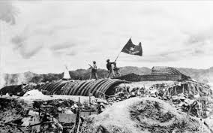
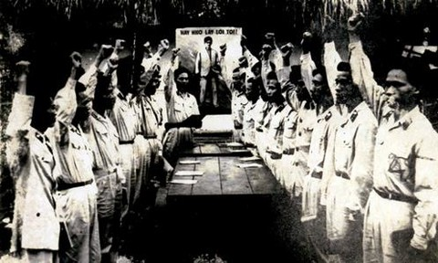
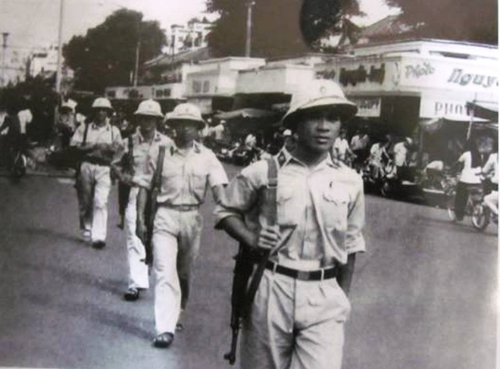
b). Trong kháng chiến chống thực dân Pháp 9/1945 - 1954
c). Trong kháng chiến chống Mỹ cứu nước 1954 - 1975

Slide 15
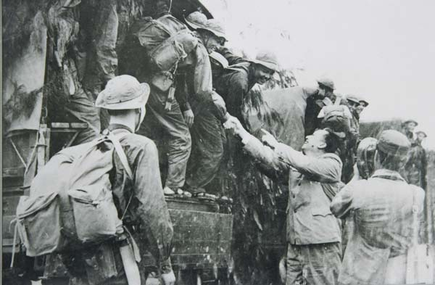
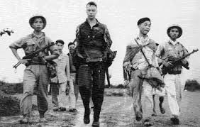
c). Trong kháng chiến chống Mỹ cứu nước 1954 - 1975
Nhiệm vụ:
+ Góp phần ổn định an ninh, khôi phục kinh tế, cải tạo XHCN ở Miền Bắc, Giữ gìn và phát triển lực lượng ở Miền Nam.
+ Tham gia đánh bại các chiến lược chiến tranh của Mỹ, cùng cả nước giải phóng MN thống nhất đất nước.

Slide 16
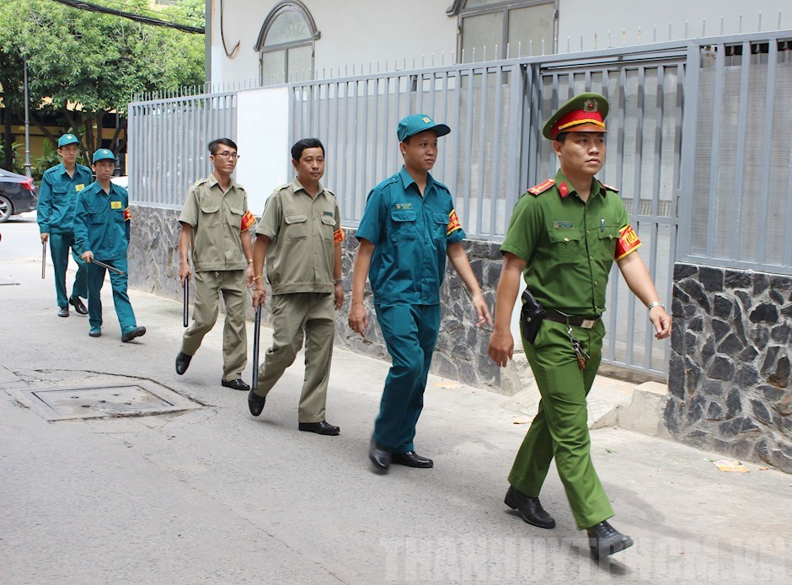
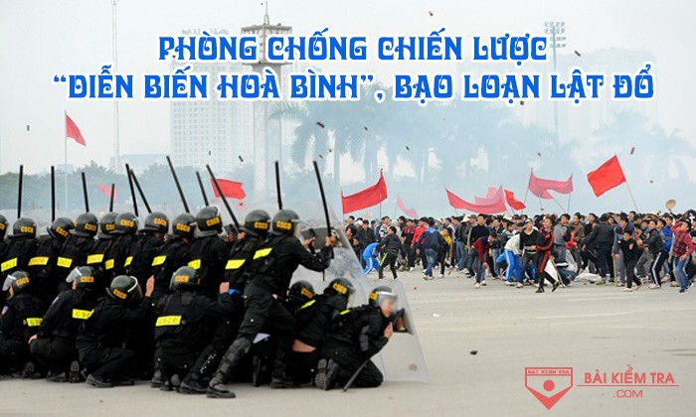
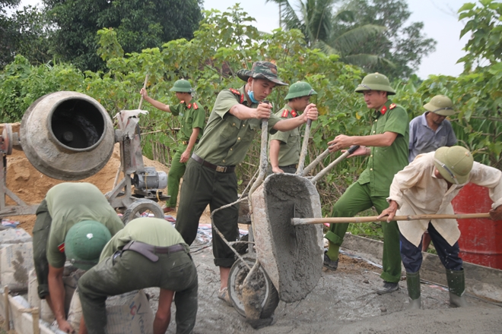
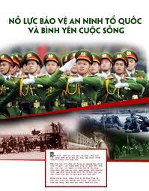
d). Đất nước thống nhất:

Slide 17
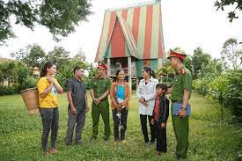
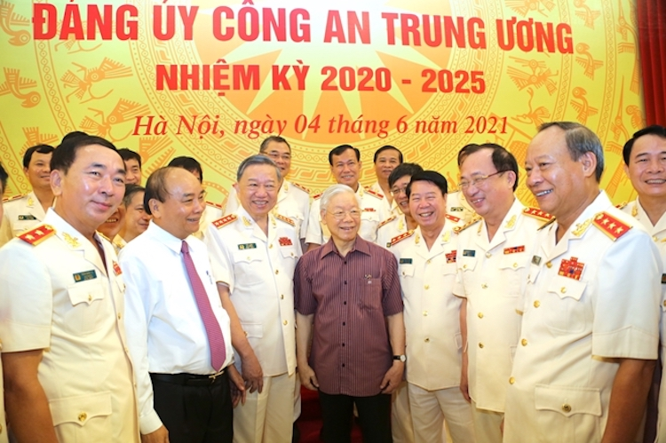
2. Bản chất của Công an nhân dân Việt nam

Slide 18
Bản chất CAND:
+ Mang bản chất giai cấp công nhân, tính nhân dân và tính dân tộc sâu sắc.
+ Đặt dưới sự lãnh đạo tuyệt đối, trực tiếp về mọi mặt của Đảng cộng sản VN.
+ Tuyệt đối trung thành với Đảng, Tổ quốc, nhân dân và chế độ.

Slide 19
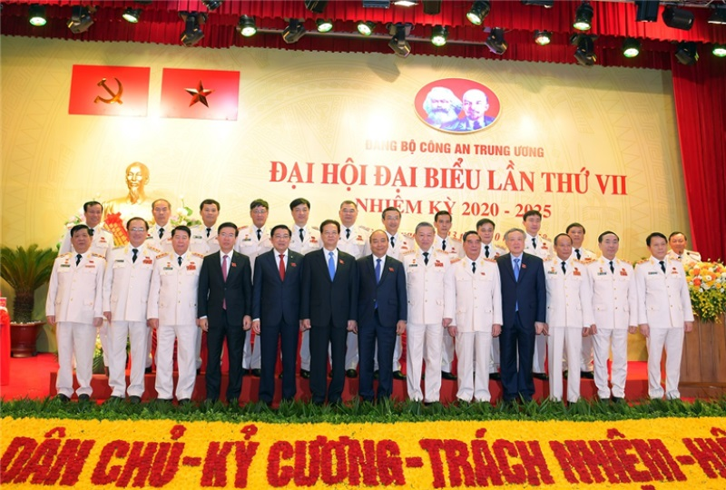
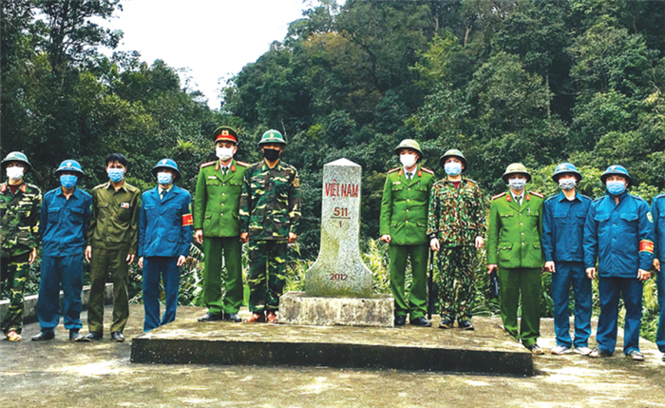
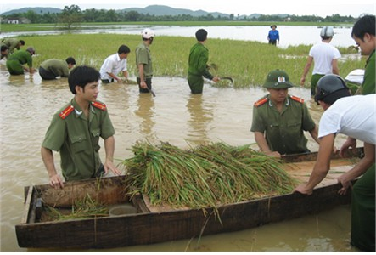
3. Truyền thống của Công an nhân dân Việt nam

Slide 20
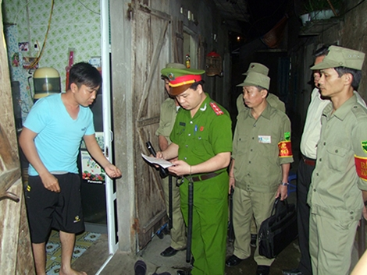
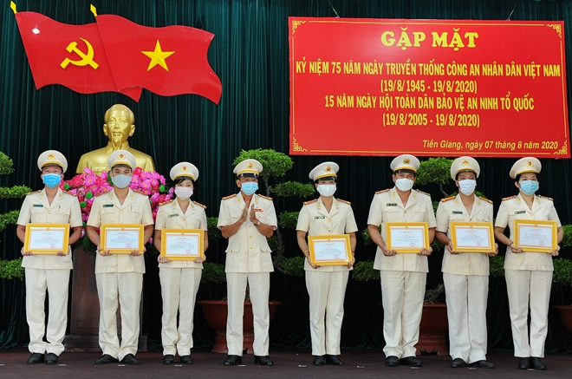
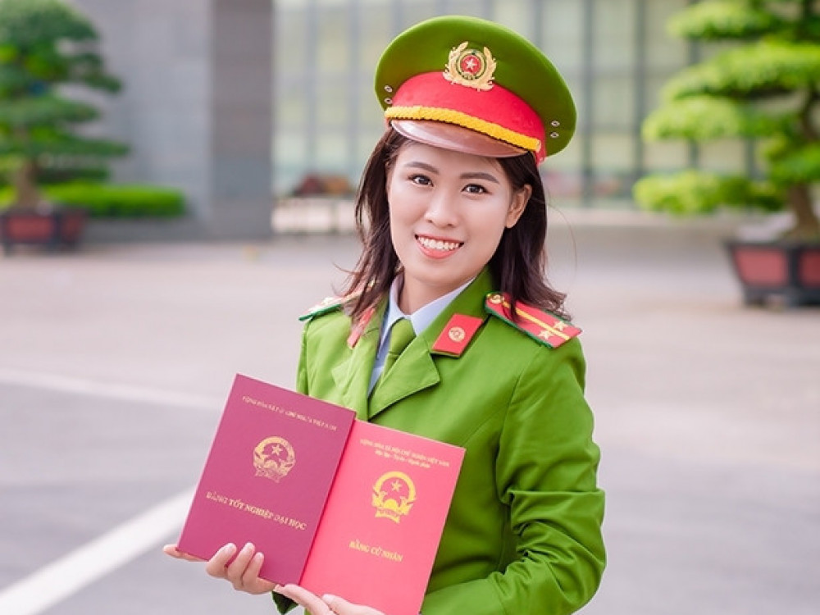
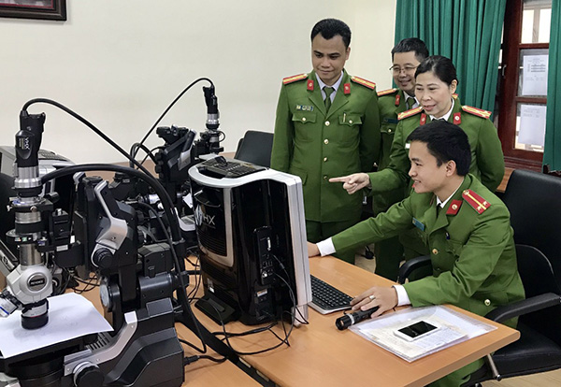
3. Truyền thống của Công an nhân dân Việt nam

Slide 21
* Truyền thống của Công an nhân dân Việt nam:
- Trung thành thuyệt đối với sự nghiệp của Đảng
- Vì nhân dân phục vụ, dựa vào dân làm việc và chiến đấu
Độc lập tự chủ, tự cường và tiếp thu vận dụng sáng tạo những kinh nghiệm bảo vệ an ninh, trật tự và những thành tựu khoa học – công nghệ phục vụ công tác và chiến đấu.
Tận tuỵ trong công việc, cảnh giác, bí mật, mưu trí, sáng tạo, dũng cảm, kiên quyết, khôn khéo trong chiến đấu
- Quan hệ hợp tác quốc tế trong sáng thuỷ chung, nghĩa tình

Slide 22
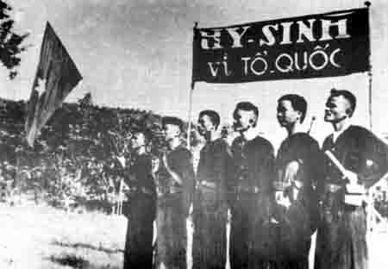
III. LỊCH SỬ, TRUYỀN THỐNG CỦA DÂN QUÂN TỰ VỆ
1. Lịch sử Dân quân tự vệ
a). Thời kỳ hình thành 1930 - 1945:
- Ngày 28/3/1935 Đảng Cộng sản Đông Dương đã thông qua “ Nghị quyết về Đội tự vệ” .
- Nhằm tổ chức, chỉ đạo, xây dựng, huấn luyện và hoạt động của lực lượng tự vệ.
- Ngày 28/3 là truyền thống của lực lượng dân quân tự vệ

Slide 23
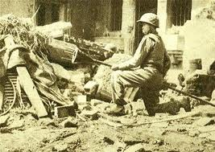
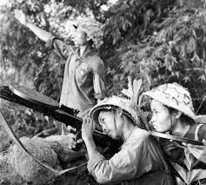
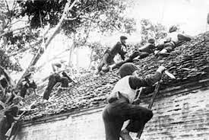
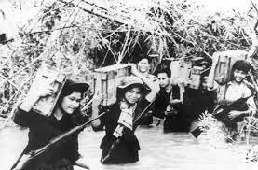
b). Trong kháng chiến chống thực dân Pháp 9/1945 - 1954

Slide 24
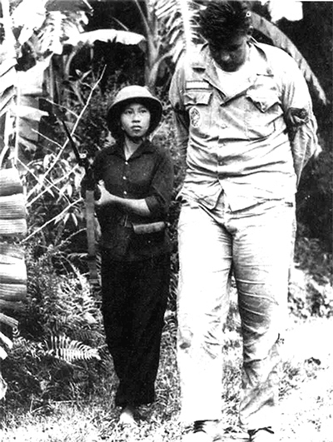
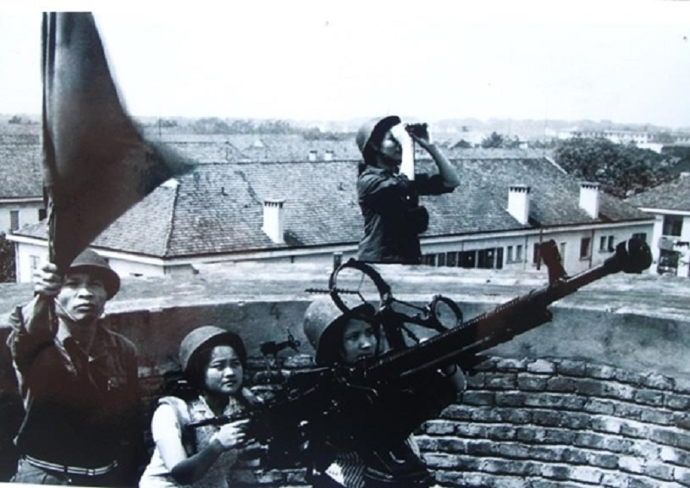
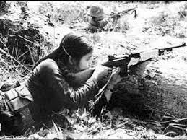
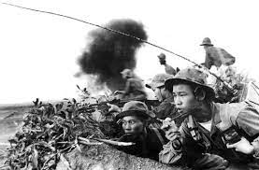
c). Trong kháng chiến chống Mỹ cứu nước 1954 - 1975

Slide 25
d). Từ năm 1975 đến nay:

Slide 26
2. Truyền thống của lực lượng Dân quân tự vệ

Slide 27
2. Truyền thống của lực lượng Dân quân tự vệ
Trung thành với Tổ quốc, nhân dân, với sự nghiệp cách mạng của Đảng
Cách đánh du kích của dân quân tự vệ đã trở thành di sản vô giá trong kho tang nghệ thuật quân sự Việt Nam.

Slide 28
II. CỦNG CỐ BÀI HỌC

Slide 29
CÂU HỎI 1:
Lực lượng vũ trang VN gồm:
Quân đội ND, Công an ND.
Công an ND, Quân đội ND, Dân quân tự vệ.
Công an ND, Dân quan tự vệ.
Quân đội, Dân quân tự vệ.
Đáp án: B

Slide 30
CÂU HỎI 2
Ngày truyền thống của lực lượng Dân quân tự vệ là ngày.
A.19/8/1945.
B. 22/12/1944
C. 28/3/1935
D. 3/2/1930
Đáp án: C

Slide 31
CÂU HỎI 3
Đâu là truyền thống của Công an nhân dân
A. Gắn bó chặt chẽ với nhân dân, vì nhân dân phục vụ.
B. Quyết chiến, quyết thắng, biết đánh, biết thắng.
C. Sẵn sàng chiến đấu hi sinh bảo vệ vững chắc tổ quốc.
D. Vận động nhân dân chấp hành đường lối chính sách của Đảng, Pháp luật của nhà nước.
Đáp án: A

Slide 32
KẾT THÚC
CHÚC CÁC EM LUÔN MẠNH KHỎE VÀ HỌC TỐT

